Slide 1
§3.3 欧拉角
一、欧拉角
二、欧拉运动学方程

Slide 2
一、欧拉角
1. 定义
刚体作定点转动时，描写刚体位置的三个独立变量. 它们是进动角ϕ 、章动角θ 、自转角 。
欧拉定理
定点运动刚体的任何有限位移都可以通过绕过定点的某个轴的一次转动实现。

Slide 3
2. 本体参考系
描述刚体的位形，常取两个坐标系.
Oζξη， 以固定点O为原点, 固定在空间，定系，
Oxyz ，固定在刚体上,随着刚体一起转动，动系.
也称为本体参考系.
设z轴为动系的瞬时转动轴。

Slide 4
❒ 欧拉角


z
z
z
y
θ
y
y
θ

ᵩ
ᵩ
ᵩ

ᵩ
O
ᵩ
ᵩ
O
■
■
N，x
N，x
N，x

Slide 5
❒ 欧拉角


z
z
z
y
y
y
θ

θ
ᵩ

θ
θ

ᵩ
ᵩ
O
■
ᵩ
O
■

N，x
N
N，x
x

Slide 6
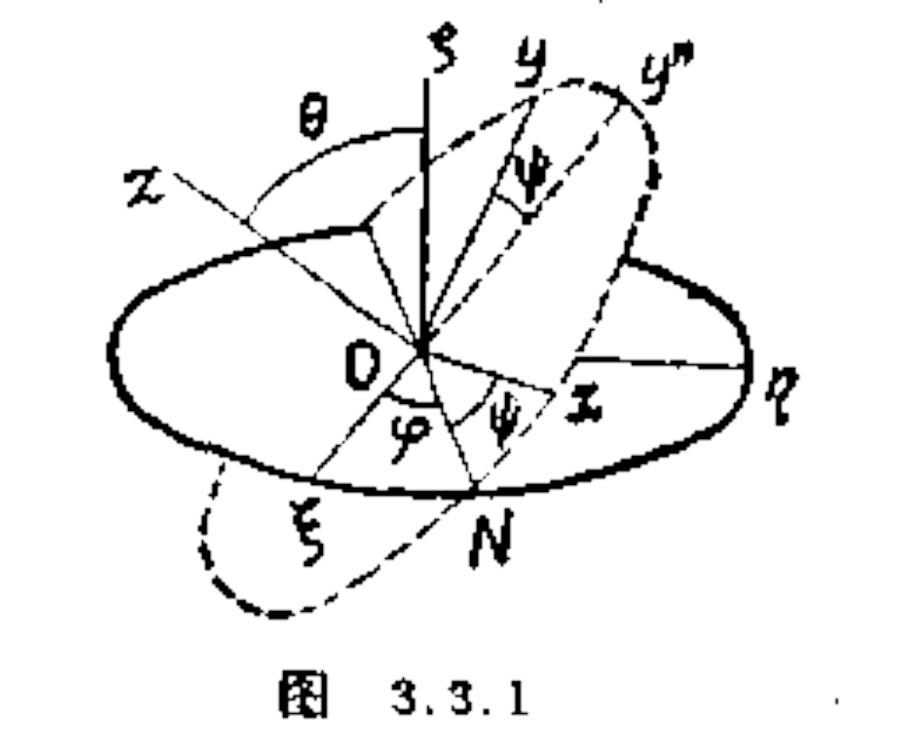
3. 转动规则
章动角
自转角
Z轴位置由θ，φ角决定
节线ON
进动角

Slide 7
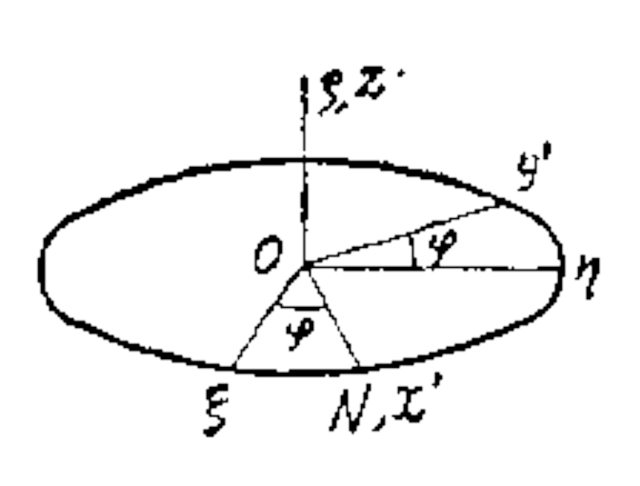
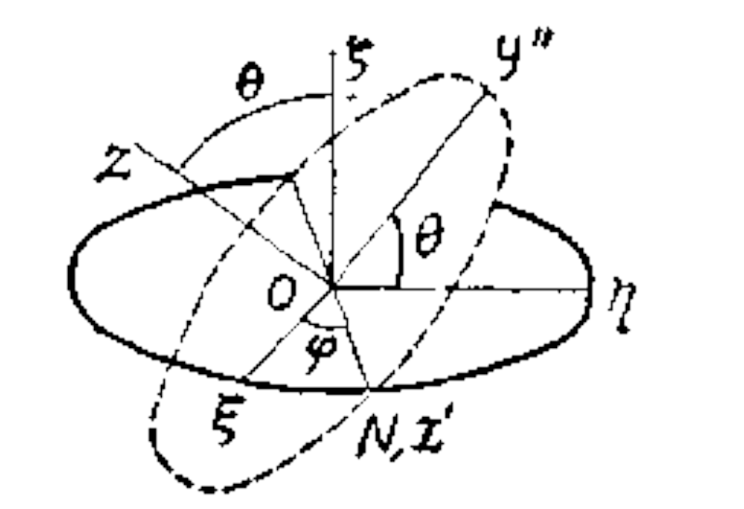
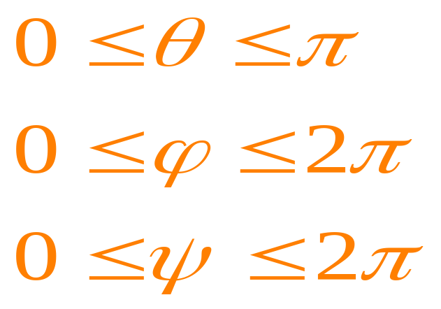

Slide 8
4 运动方程
刚体作定点运动时，三个欧拉角一般都随着时间的变化而变化：
 =  (t),
θ = θ (t),
ϕ = ϕ (t).
运动方程
(t) , θ(t) , φ(t) 确定了在瞬时 t ，作定点运动的刚体在空间的位置。

Slide 9

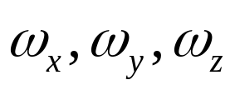
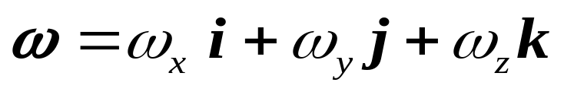
二、欧拉运动学方程
1. 定义
角速度矢量在本体坐标系中的分量表示式.
2. 欧拉运动学方程
(1) 角速度的正交分解
如果刚体绕着通过定点O的某一轴线以角速度 转动， 在动系Oxyz 上的投影是 ，则

Slide 10








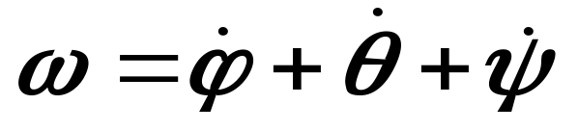
由欧拉角的定义，也可以认为角速度 是绕三个瞬时转动轴：绕Oξ 轴的角速度 、绕ON 轴的角速度 及绕OZ 轴的角速度 三者的矢量和。
即刚体定点转动的角速度 , 可看作是
进动角速度 ,章动角速度 和自转角速度 的合成

Slide 11
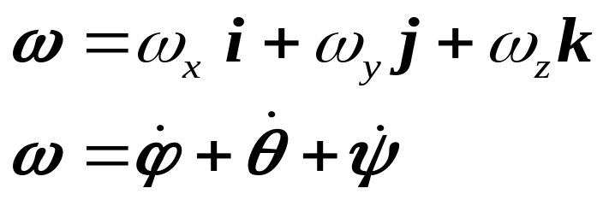
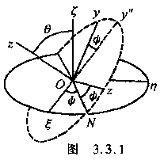
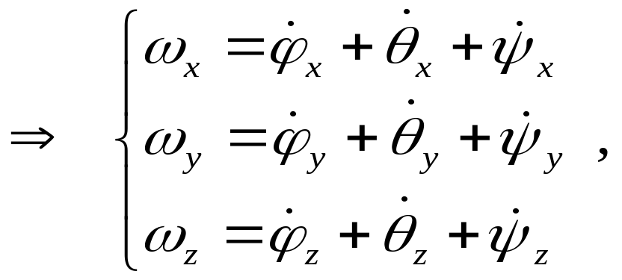

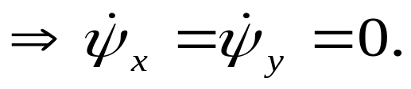
(2) 欧拉运动学方程
由
a 因为自转角速度 绕z轴转,所以x,y 轴没有分量

Slide 12

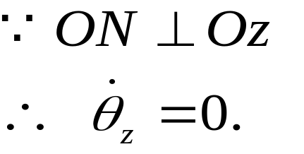

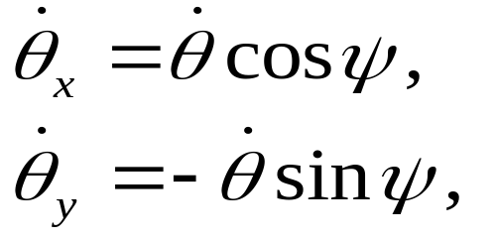





b 章动角速度 沿ON轴,
由图3.3.4知
图3.3.4

Slide 13

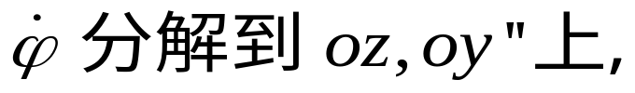
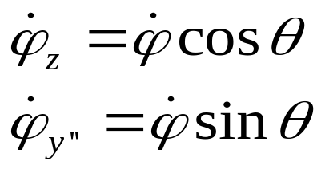
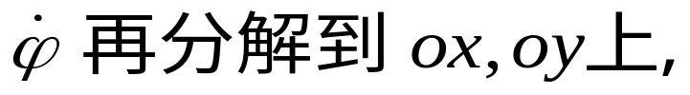
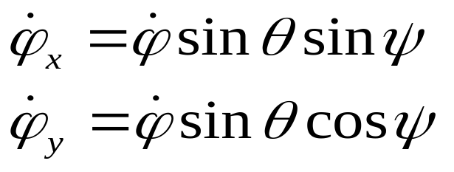
c 进动角速度 沿 轴,

Slide 14
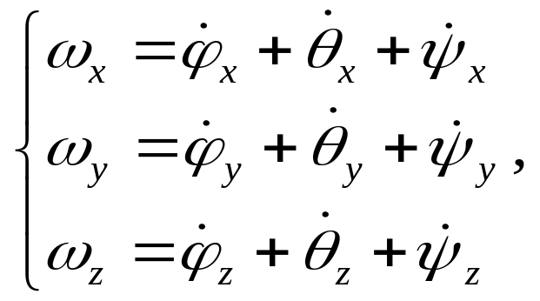
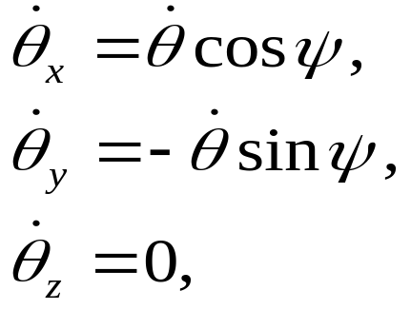
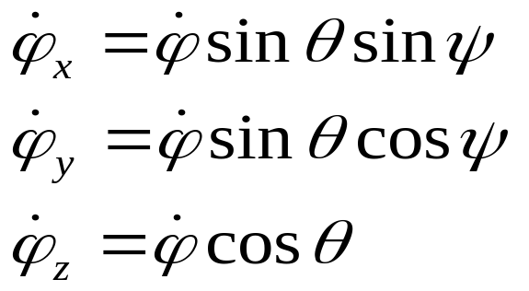

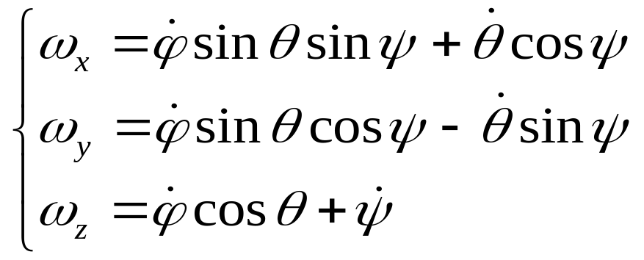
故角速度在动系oxyz 中的分量为

Slide 15
小 结
1. 欧拉角, θ , ϕ 是描写刚体定点转动的三个独立 变量。
2. 欧拉运动学方程
思考题 3.1

